Slide 1
Danmarks besættelse

Slide 2
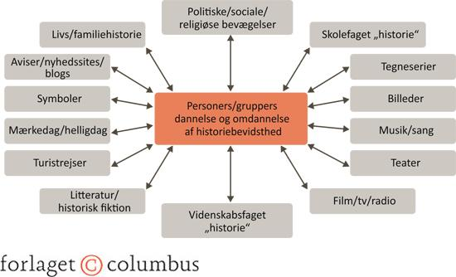

Slide 3
Hvad er ”Danmarks besættelse”?
Besættelsen i Danmark dækker over den periode fra 9. april 1940 til 5. maj 1945, hvor Tyskland besatte DK under Anden Verdenskrig
Det er historien om soldater i bybilledet og civile i uniform. Om modstandsfolk, der kæmpede for den danske ånd, og om samarbejdspolitikere, der kæmpede for den danske overlevelse. Det er historien helte og skurke – og hvordan helten i én tid kan blive skurken i en anden

Slide 4
Hvorfor er emnet interessant? (1/2)
Danmarks besættelse markerer muligvis det tidspunkt i moderne historie, hvor Danmarks politiske, kulturelle og nationale overlevelse har været i størst fare!
Modstandskampen under besættelsen er blevet en del af ”den nationale fortælling” (grundfortællingen) → men ikke alle grupper har en plads i denne fortælling (hvad med samarbejdspolitikerne? Tyskerpigerne? De østfrontsfrivillige)
Emnet viser, hvordan historien aldrig er sort/hvid → historien er mudret og det er vores opgave (som historikere) at få beskidte fingre ved at rode rundt i mudret!

Slide 5
Hvorfor er emnet interessant? (2/2)
Imens Danmark var besat foregik der en krig ude i verden. Det var den blodigste, største og mest brutale krig verden endnu har set!
  I DK gik det noget mere roligt for sig – MEN mange af de samme ideologiske, kulturelle og politiske skillelinjer (dvs. uenigheder), der foregik i fx Stillehavet og Stalingrad var også til stede i Danmark!
Selv set på verdensplan var den besættelse, Danmark oplevede, meget usædvanlig!
  I andre lande (særligt i Østeuropa, men også Holland og Norge) overtog Tyskland hurtigt den absolutte styring af landet (med den dertilhørende rædsel som følge)
  I Danmark indgik et næsten enigt Folketing et kompromis med Tyskland (på selve dagen for besættelsen). Kompromisset hed: Hvis vi får lov til selv at styre og bestemme størstedelen af vores egen politik (dvs. ingen jødeforfølgelser, ingen gestapo og ikke tysk retssystem mm.), så lover vi ikke at modarbejde jeres krig mod de allierede
  Det var en win-win, men en win-win, der måske ikke ”smagte så godt” for DK

Slide 6
Statistik (1/2)
Kilde: https://www.nationalww2museum.org/students-teachers/student-resources/research-starters/research-starters-worldwide-deaths-world-war

Slide 7
Statistik (2/2)
Husk indbyggertal varierer
  DK: 3,7 mio.
  Tjek: 14, 6 mio.
  Bel: 8,3 mio.
  Hol: 8,7 mio.
Det er altid meget usikre tal. Hvem tæller døde i løbet af krigen?
Læg mærke til den store mængde civile dødsfald (besatte, ikke krigsførende nationer). Hvorfor var der så mange civile døde?
Dødsfald er ikke den eneste måde at ”måle”, hvor meget besættelsen påvirkede et land. Hvordan kunne man også måle det?
Vi skal huske: Selvom Danmark altså ikke blev ligeså hårdt ramt af krigen som andre besatte lande, så var det stadig hårdt for dem, der levede i det

Slide 8
Godt man ikke var russer……

Slide 9
Forløbet fremadrettet
Selve besættelsen (9. april)
Samarbejdspolitikken
  Hvad var det? Politikeren Scavenius
Modstandskampen
  Hvem var de? Modstandskampen på VK
De danske nazisympatisører
  Værnemagere, tyskertøser, østfrontsfrivillege – hvorfor dog?
Jødeaktionen
Retsopgøret
  Afslutningen på krigen og den danske ”hævn”
Besættelsestiden i den kollektive erindring
  Begynder grundfortællingen at vakle?
  Historiebrug og erindringssteder

Slide 10
Lad os så komme i gang ☺

Slide 11
Dilemmaspil om 9. april
I er nu udnævnt til at være statsministre i Danmark og står overfor svære valg den 8.-9. april 1940.
Start dilemmaspillet, læs beskrivelserne og træf de ”rigtige” valg
1.runde: vælg det I selv synes er mest rigtigt (husk at holde øje med parametrene øverst + lytte til rådgiverne)
2.runde: vælg selv om I vil have et så godt forhold til de allierede/tyskerne som muligt, slå flest tyskere ihjel…

